Slide 1
Тренинг для молодых специалистов
Муниципальное бюджетное общеобразовательное учреждение
«Заозерненская средняя школа города Евпатории Республики Крым»
«Я – успешный педагог»
Дата: 24 октября 2024 года
Время проведения: 12:00
Место проведения: кабинет 29

Slide 2
Цель тренинга: способствовать психологической адаптации молодых педагогов к условиям работы в школе
сформировать умение работать в команде;
- сформировать положительную самооценку;
- определить проблемные зоны у участников в личностной и деятельностной сферах;
- развить профессиональное мастерство
Правила работы на тренинге
Говорить от своего лица.
Все активны.
Слушать, не перебивая.
Конфиденциальность.
Право на личное мнение.
Ко всем обращаться по имени.

Slide 3
Игра - интервью «Узнай все за 3 минуты»
№ 1
Необходимо разделиться по парам. За 3 минуты Вы должны узнать друг у друга ответы на следующие вопросы
1. Как педагога называют дома, на работе, среди друзей.
2. Любимый и нелюбимый продукт/блюдо.
3. Какой тип отдыха предпочитает.
4. Какие есть увлечения, хобби.
5. Какими положительными чертами характера обладает (какие есть навыки и достоинства).

Slide 4
Информационный блок «Педагог- это уверенный человек!»
Внешние признаки уверенного человека:
• выглядит спокойным; • держится с достоинством; • открытый взгляд; • ровная осанка; • спокойный и уверенный голос.
Уверенные в себе люди характеризуются:
• независимостью; • самодостаточностью.
Уверенный в себе человек умеет:
• отстаивать свою позицию мирно; • откровенно высказываться без враждебности и самозащиты; • отстаивать свои права, не попирая при этом прав других. Это прямое, открытое поведение, не преследующее цели причинить вред другим.

Slide 5
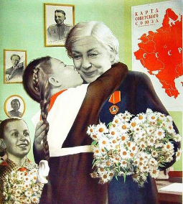
Работа в группах «Портрет педагога»
№ 2
Каждая получает задание составить собирательный социально-психологический потрет типичного педагога
1 группа:
современный педагог
2 группа:
советский педагог

Slide 6
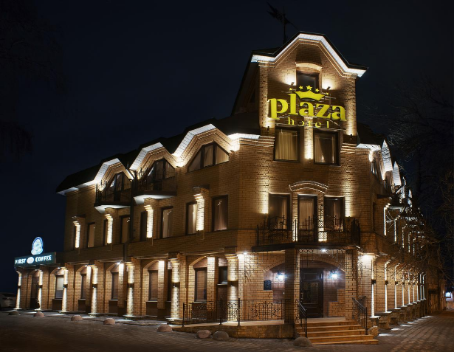
Мини-театрализация «Гостинница»
№ 3
1 – администратор
и приезжие
(среди них 3 педагога)
Видя табличку, все начинают выдавать себя за педагогов.
Администратор
должен на свое усмотрение поселить трех человек.
3 свободных номера
«Места только для ПЕДАГОГОВ»

Slide 7
Упражнение «Мои ПРОФЕССИОНАЛЬНЫЕ планы: Прошлое, настоящее и будущее».
№ 4
Необходимо нарисовать фломастерами три круга, символизирующих профессиональное прошлое, настоящее и будущее. Расположение, размеры и цвет кругов участники выбирают сами в соответствии со своими ощущениями.
ОБСУДИМ?!
Будущее
Настоящее
Прошлое

Slide 8
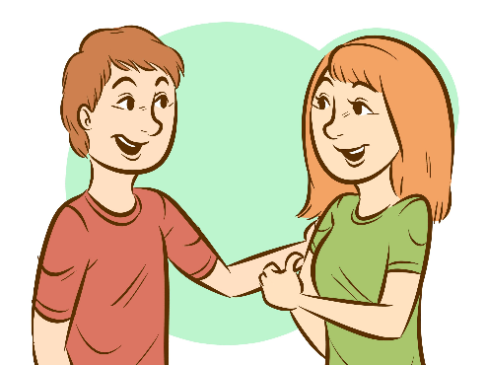
Завершение «Пожелания по кругу»
№ 5
Необходимо пожелать своему соседу что-нибудь ХОРОШЕЕ.
МЫ
Я
ТЫ
ОН
ОНА

Slide 9
Заключение
Рефлексия «Продолжи предложение».
Сегодня я узнала…
Было интересно…
Было трудно…
Теперь я могу…
Я попробую…
«Самым важным явлением в школе, самым поучительным предметом, самым живым примером для ученика является сам учитель. Он — олицетворенный метод обучения, само воплощение принципа воспитания».
Адольф Дистервег

Slide 10
Спасибо за работу

